Slide 1
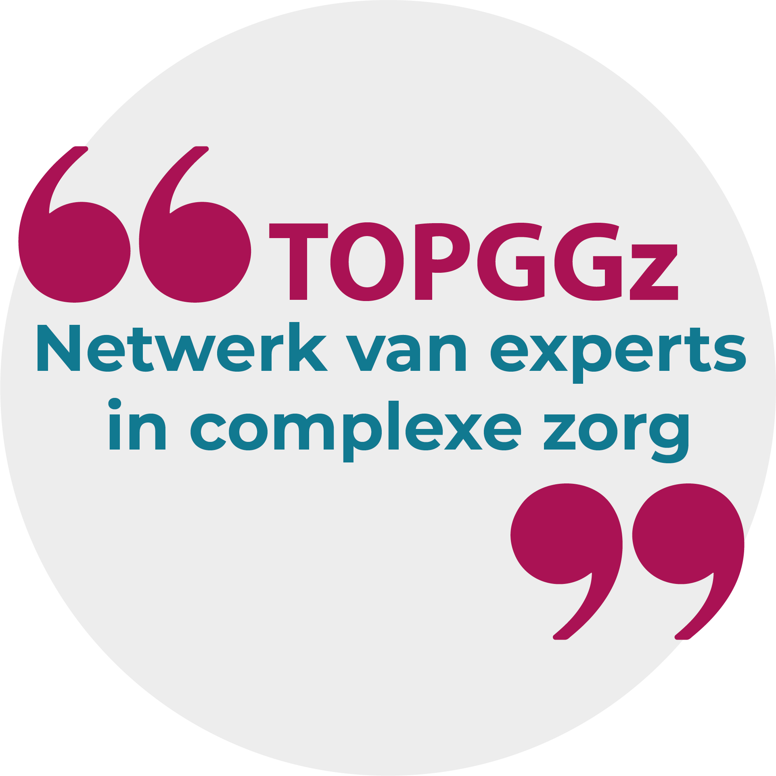
WORKSHOP
Van beeld naar boodschap: de kracht van TOPGGz
Dineke Moerman - 19 juni 2025

Slide 2

Doel en inhoud workshop
Doel
In korte tijd de feiten, misvattingen (fictie) en spanningsvelden (frictie) rondom TOPGGz bespreken en samen nadenken over hoe we onjuiste beelden kunnen ontkrachten en juiste beelden kunnen versterken.
Inhoud
Feiten
Fictie & frictie
Beeldbrekers en –makers
Wrap-up
Notes:
Dineke:
Welkom
Dit is de agenda
Huishoudelijk: vragen kunnen tussendoor gesteld worden, maar eerst aanmelden in de chat svp
Als er tijd resteert aan het einde, dan kan die ruimte benut worden voor extra vragen van deelnemers aan de collega’s van het TOPGGz-bureau.

Slide 3
Feiten over TOPGGz

Slide 4
Inhoud
Stichting Topklinische GGz
Wat is TOPGGz?
Voor wie is TOPGGz?
Hoe word je TOPGGz?
Hoe werkt TOPGGz?
Wat is meerwaarde voor patiënt,
professional, zorg en maatschappij?
Notes:
Dineke:
Welkom
Dit is de agenda
Huishoudelijk: vragen kunnen tussendoor gesteld worden, maar eerst aanmelden in de chat svp
Als er tijd resteert aan het einde, dan kan die ruimte benut worden voor extra vragen van deelnemers aan de collega’s van het TOPGGz-bureau.

Slide 5



Stichting Topklinische GGz
Stichting
Opgericht in 2007
Bevordering van de topklinische ggz
Kerntaken:
Certificeren Kennis delen Faciliteren
Notes:
DINEKE
Stichting TOPGGz
Klein bureau, 9 medewerkers, iets meer dan 6 FTE
TOPGGz: inhoud
Belangenbehartiging: de Nederlandse ggz

Slide 6

Wat is TOPGGz?
TOPGGz staat voor TOPklinische Geestelijke Gezondheidszorg
TOPGGz is een keurmerk voor expertisecentra die:
  Hoogspecialistische ggz bieden, gericht op patiënten met complexe problematiek
  Patiëntgebonden wetenschappelijk onderzoek doen
  Innoveren in diagnostiek en behandeling
  Actief kennis delen
  BIG14-professionals opleiden
Notes:
VERVANGEN DOOR ELEMENTEN PRAATPLAAT

Slide 7

Voor wie is TOPGGz?
Problematiek | Behandeling | Patiëntenpopulatie
Complexe en ernstige problematiek Multimorbiditeit Hardnekkige klachten Zeldzame aandoeningen (Grote) kans op ernstig beloop | Onduidelijkheid of twijfels over diagnose of behandelplan Reguliere zorg zonder succes Of er wordt geen succes verwacht van reguliere zorg Stagnatie | Reëel perspectief op herstel/verbetering

Slide 8

Hoe word je TOPGGz?
Strenge intercollegiale toetsing op 14 criteria, o.a.
  Hoogspecialistische zorg voor patiënten met complexe problematiek
  Wetenschappelijk onderzoek en innovatie
  Structurele kennisdeling
  Samenwerking in kennis- en zorgnetwerken (landelijk en regionaal)
  Consultatie
  Structurele patiëntenparticipatie
Elke vier jaar hervisitatie, tussentijds moet afdeling blijven voldoen!
Criteria en procedure worden eveneens elke vier jaar herijkt.

Slide 9

Kerncijfers TOPGGz
Peildatum 10 december 2024
Aantal afdelingen | 59
Aantal instellingen | 27
Aantal specialisaties | 16
Totaal aantal patiënten in zorg op TOPGGz-afdelingen | 48.661
Totaal aantal fte werkzaam op TOPGGz-afdelingen | 3.711
% patiënten met een hoogspecialistische zorgvraag in zorg op TOPGGz-afdeling t.o.v. specialistische ggz* | 4,1%
% patiënten met een hoogspecialistische zorgvraag in zorg op TOPGGz-afdeling t.o.v. totale curatieve ggz* | 3,2%
* Het percentage patiënten met een hoogspecialistische zorgvraag varieert per TOPGGz-afdeling, maar bedraagt
op iedere TOPGGz-afdeling minimaal 50%.

Slide 10
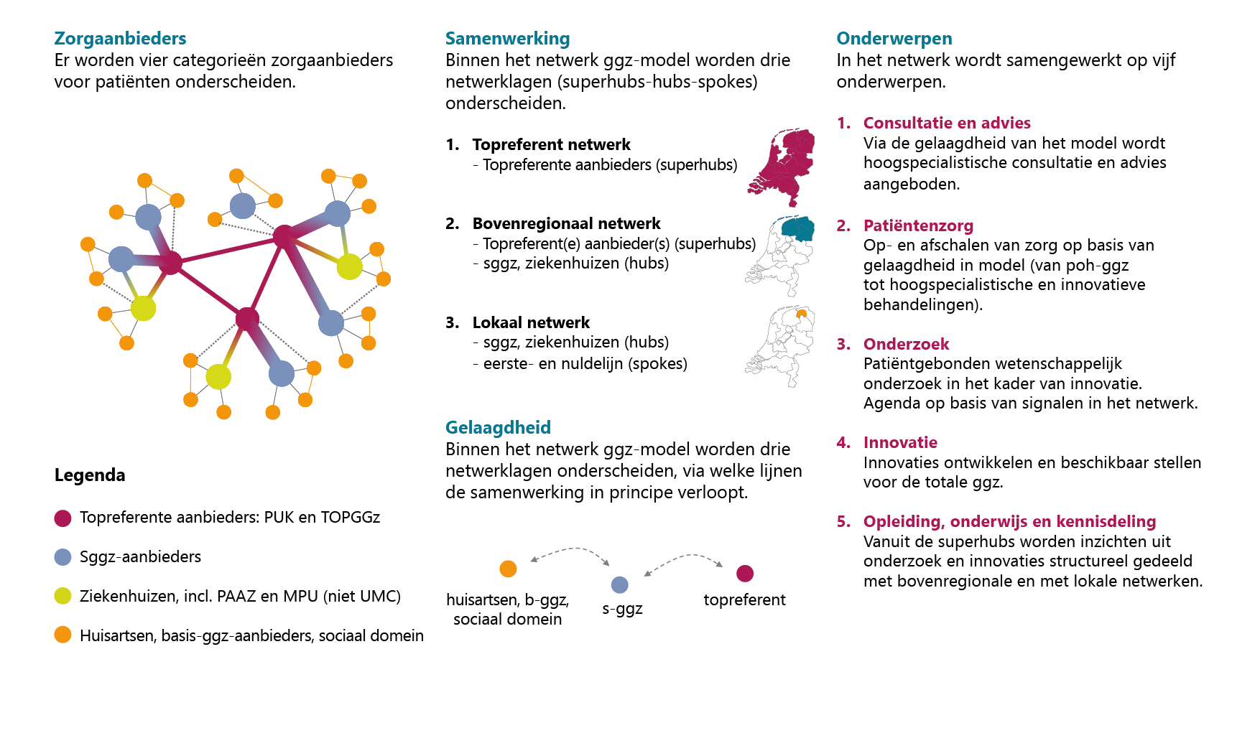
Van kennis naar impact
kennis
Notes:
VERVANGEN DOOR ELEMENTEN PRAATPLAAT

Slide 11
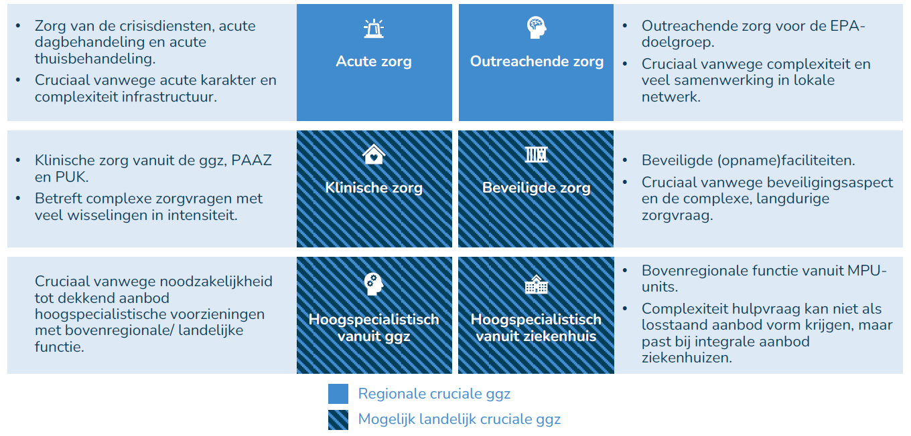
Topreferente/topklinische zorg is cruciale ggz
Notes:
Betekenis van toplinische ggz is groot, maar aandeel in totale ggz is klein.
Zeker in tijden van schaarste en veel aandacht voor wat in de regionale ggz kan en moet, bestaat het risico dat per regio kleine volume van patiënten met ernstige problematiek buiten beeld raakt.

Slide 12
Meerwaarde TOPGGz
Voor patiënten
  Toegang tot hoogspecialistische zorg bij complexe psychische problematiek
  Behandeling op maat, gebaseerd op de nieuwste kennis en ervaring
  Nieuw perspectief op herstel
  Beter passende zorg in de reguliere ggz, minder doorverwijzing, minder exclusie
Voor professionals
  Partner voor passende zorg (consultatie, meebehandelen, verwijzing)
  Opdoen duurzaam toepasbare kennis en expertise via kennisdeling (consultatie, publicaties, (na)scholing, samenwerken)
Voor de ggz-sector
  Innovatie- en kennisontwikkeling door wetenschappelijk onderzoek (innovatiemotor)
  Hoogspecialistische consultatie versterkt diagnostiek en behandeling in de reguliere ggz
  Vernieuwing en versterking reguliere ggz in de regio's door delen kennis, expertise en innovaties en samenwerken in kennis- en zorgnetwerken
Voor de maatschappij
  Bijdrage aan omgaan met schaarste (zorg patiënten met meest complexe zorgvraag, gelijkwaardigheid, gezondheidswinst)
  Bijdrage aan kwaliteit en toekomstbestendigheid ggz (ontwikkeling en delen kennis en innovaties )
  Lagere maatschappelijke kosten door effectievere zorg en minder terugval (passende zorg, effect op wachtlijsten, effect op herstel en maatschappelijke participatie)
kennis

Slide 13
Fictie en frictie

Slide 14
Fictie en frictie
  Wat hoor jij over TOPGGz of jouw TOPGGz-afdeling(en) wat niet klopt of schuurt?

Slide 15
Beeldbrekers en
-makers

Slide 16
Beeldbrekers en -makers
Wat kunnen wij samen doen om onjuiste beelden te ontkrachten en de juiste beelden van TOPGGz te versterken?
Wat is hiervoor nodig?

Slide 17
Wrap-up

Slide 18
Wrap-up
Welke boodschap wil je meegeven voor de plenaire wrap-up?

Slide 19
Belofte TOPGGz
Wij dragen bij aan passende zorg die meebeweegt met de patiënt. Hierbij komt de TOPGGz meer in beeld naarmate de diagnostiek of hulpvraag complexer of zeldzamer is of behandeling volgens de richtlijnen te weinig soelaas biedt. Voor patiënten met de meest complexe hoogspecialistische zorgvraag biedt de TOPGGz topreferente behandeling.
Wij zetten in op innovatie en het ontwikkelen van nieuwe vormen van passende zorg die ook de toegankelijkheid van zorg bevorderen en de druk op capaciteit verlichten. Door praktijkgericht wetenschappelijk onderzoek in samenwerking met universiteit, onderzoeksinstituten en anderen.
Wij dragen kennis en kunde, innovaties en onderzoeksresultaten actief, breed en praktisch toepasbaar over aan professionals in zorg en welzijn, zodat zoveel mogelijk patiënten hiervan kunnen profiteren (scholing, consultatie, samenwerken)

Slide 20
Belofte TOPGGz
Wij dragen bij aan passende zorg die meebeweegt met de patiënt. Hierbij komt de TOPGGz meer in beeld naarmate de diagnostiek of hulpvraag complexer of zeldzamer is of behandeling volgens de richtlijnen te weinig soelaas biedt. Voor patiënten met de meest complexe hoogspecialistische zorgvraag biedt de TOPGGz topreferente behandeling.
Wij zetten in op innovatie en het ontwikkelen van nieuwe vormen van passende zorg die ook de toegankelijkheid van zorg bevorderen en de druk op capaciteit verlichten. Door praktijkgericht wetenschappelijk onderzoek in samenwerking met universiteit, onderzoeksinstituten en anderen.
Wij dragen kennis en kunde, innovaties en onderzoeksresultaten actief, breed en praktisch toepasbaar over aan professionals in zorg en welzijn, zodat zoveel mogelijk patiënten hiervan kunnen profiteren (scholing, consultatie, samenwerken)

